Slide 1
Sklopovlje (Hardware)

Slide 2
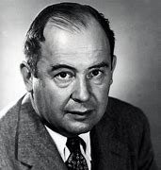
John von Neumann
Osmislio funkcionalan model računala
Von Neumannov model (arhitektura) računala sastoji se od:
Upravljačke i aritmetičko logičke jedinice, radne i vanjske memorije te ulazne i izlazne jedinice

Slide 3
Model von Neummanovog računala
UPRAVLJA-ČKA JEDINICA
ARITMETI-ČKO LOGIČKA
JEDINICA
ULAZNE
JEDINICE
RADNA MEMORIJA
IZLAZNE
JEDINICE
VANJSKA MEMORIJA

Slide 4
Model von Neummanovog računala
UPRAVLJA-ČKA JEDINICA
ARITMETI-ČKO LOGIČKA
JEDINICA
ULAZNE
JEDINICE
RADNA MEMORIJA
IZLAZNE
JEDINICE
VANJSKA MEMORIJA
PROCESOR – crvena boja

Slide 5
Model von Neummanovog računala
UPRAVLJA-ČKA JEDINICA
ARITMETI-ČKO LOGIČKA
JEDINICA
ULAZNE
JEDINICE
RADNA MEMORIJA
IZLAZNE
JEDINICE
VANJSKA MEMORIJA
PROCESOR – crvena boja
SREDIŠNJA JEDINICA – zelena boja

Slide 6
Model von Neummanovog računala
Upravlja vanjskom i radnom memorijom te ulaznim i izlaznim jedinicama
UPRAVLJA-ČKA JEDINICA
ARITMETI-ČKO LOGIČKA
JEDINICA
Obrađuje podatke iz radne memorije
ULAZNE
JEDINICE
RADNA MEMORIJA
IZLAZNE
JEDINICE
VANJSKA MEMORIJA
PROCESOR – crvena boja
SREDIŠNJA JEDINICA – zelena boja

Slide 7
Model von Neummanovog računala
Sadrži podatke iz vanjske memorije, ulazne jedinice te one koji se prikazuju u izlaznoj
UPRAVLJA-ČKA JEDINICA
ARITMETI-ČKO LOGIČKA
JEDINICA
ULAZNE
JEDINICE
RADNA MEMORIJA
IZLAZNE
JEDINICE
VANJSKA MEMORIJA
PROCESOR – crvena boja
SREDIŠNJA JEDINICA – zelena boja

Slide 8
Unutrašnji dijelovi sklopovlja

Slide 9
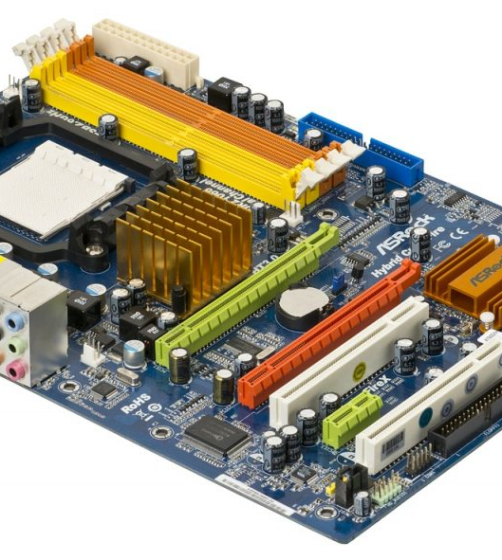
Matična ploča
Elektronička komponenta
Spaja sve komponente u funkcionalnu cijelinu

Slide 10
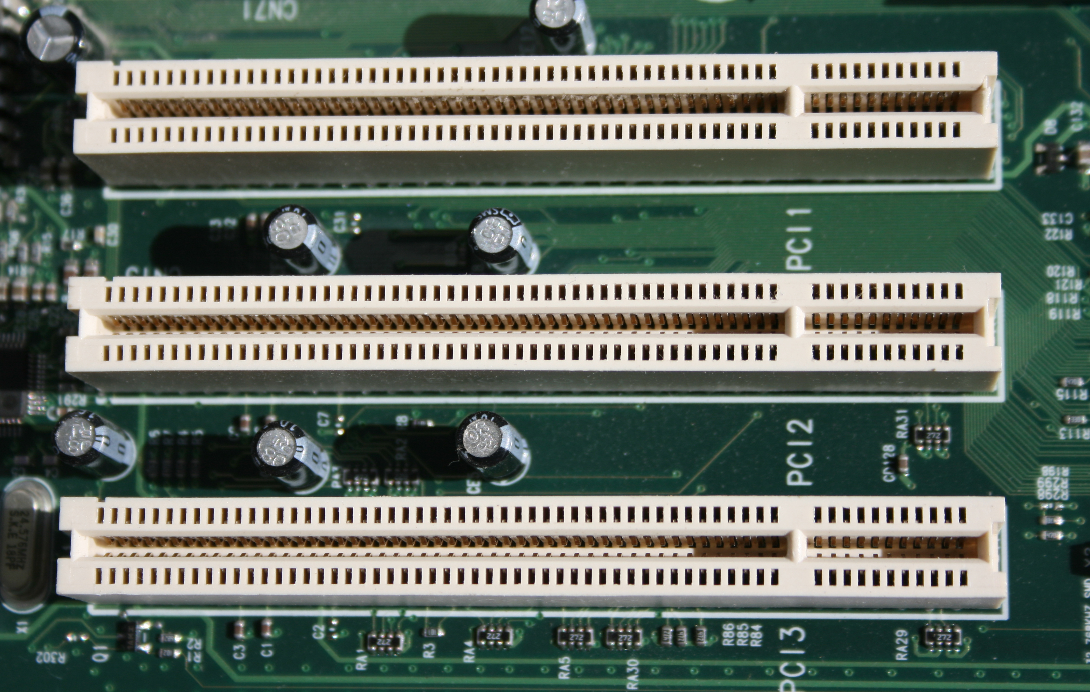
Sabirnice
Snop vodiča na koji su spojeni svi dijelovi računala
Svaki vodič prenosi 1 bit
Širina (64-bitna I 32-bitna)

Slide 11
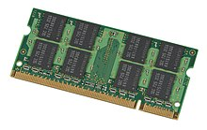
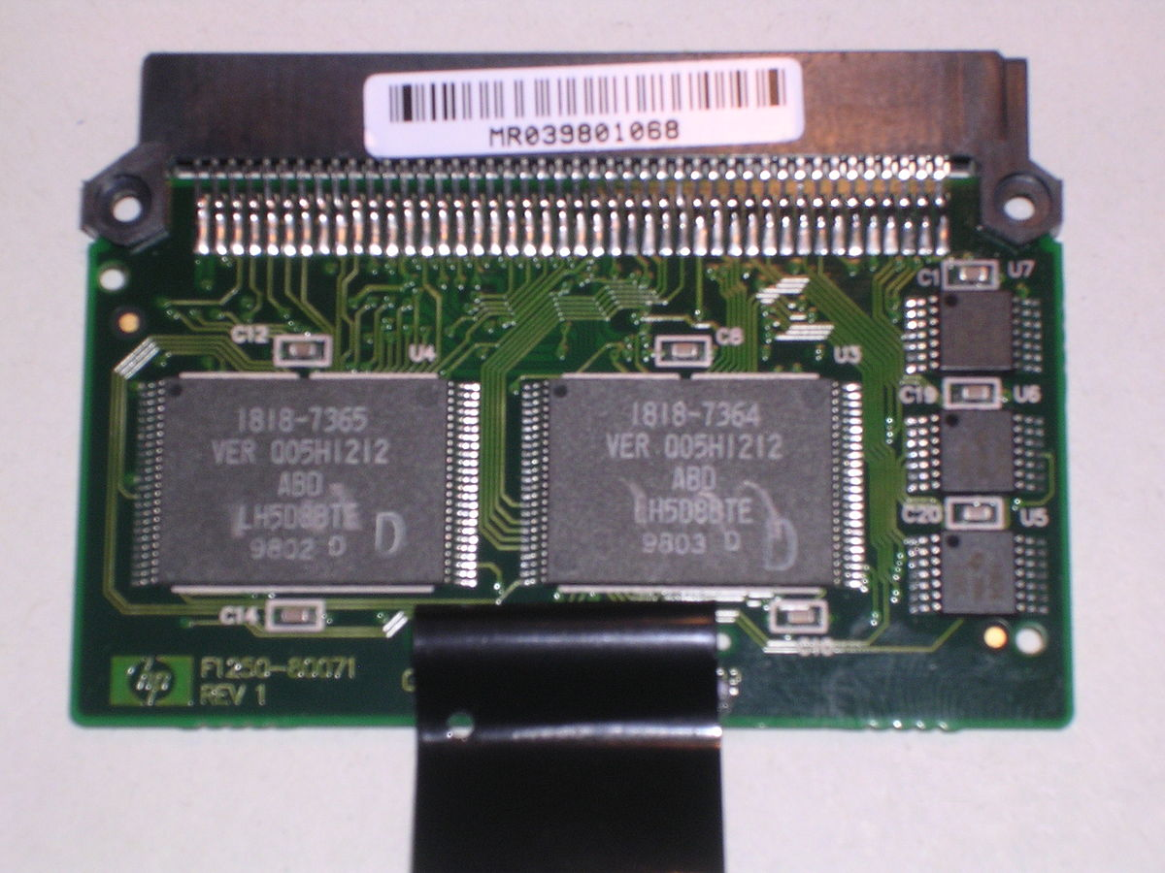
Unutrašnje memorije
ROM – memorija samo za čitanje
Sadržaj upisuje proizvođač, stalan je i potreban za druge programe
Malen kapacitet
RAM – memorija s izravnim pristupom
Brži rad, veći kapacitet
Privremeno sadržava programe
Sadržaj se briše

Slide 12
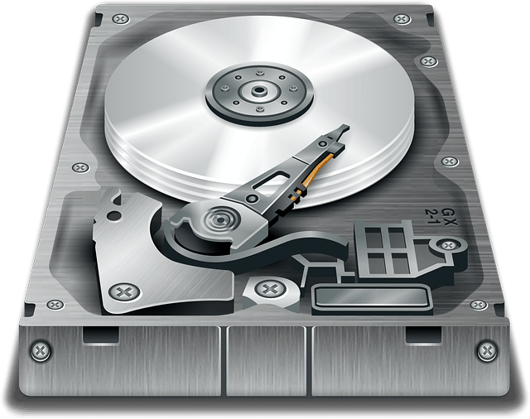
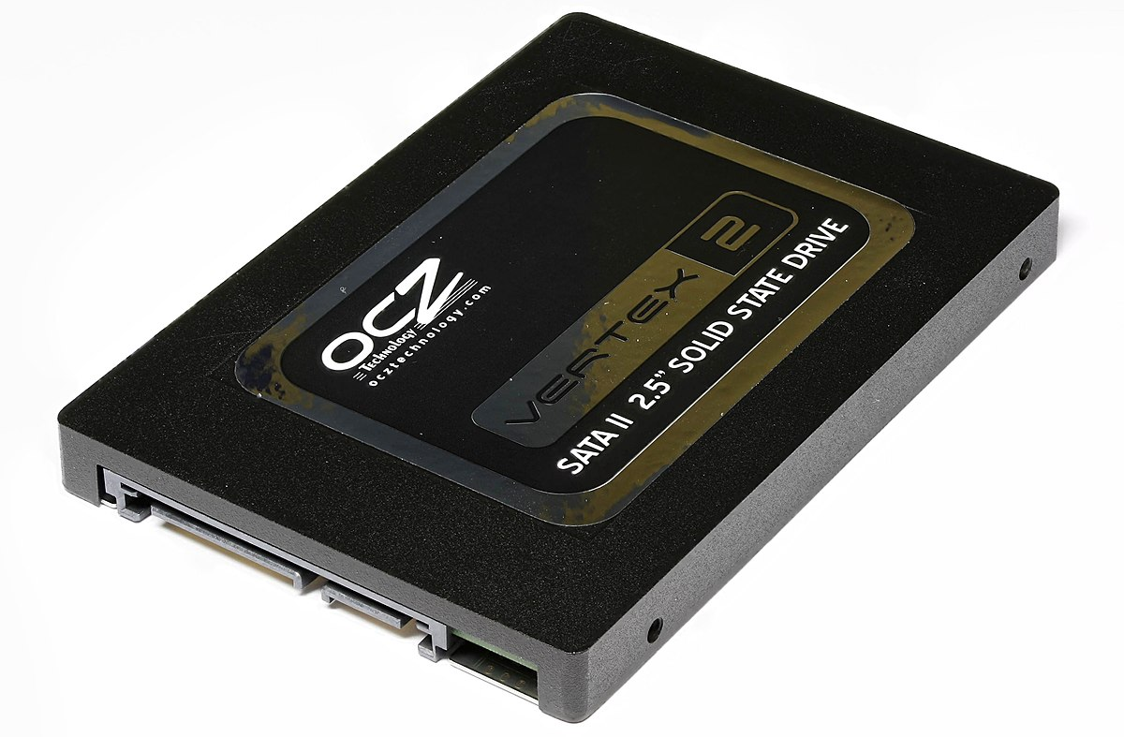
Unutrašnje memorije
HDD – tvrdi disk
trajna pohrana podataka
magnetski disk (magnetsko polje)
SSD – solid-state drive
trajna pohrana podataka
integrirani krugovi

Slide 13
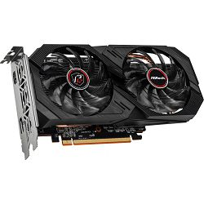
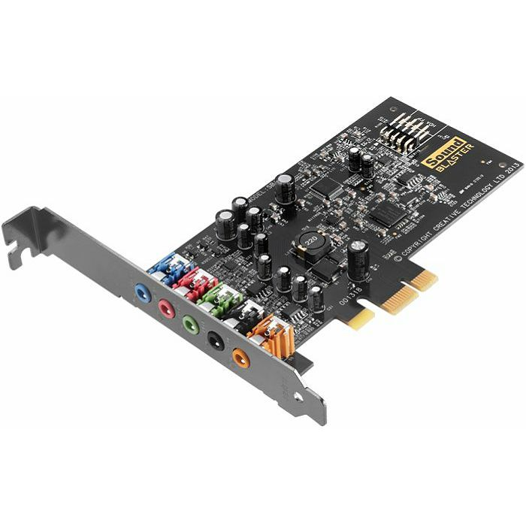
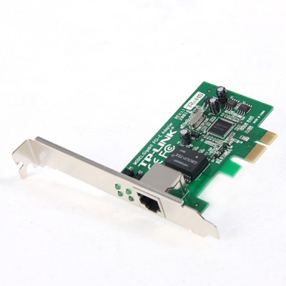
Grafička kartica – prikazuje sliku na zaslonu monitora
Zvučna kartica - pretvara zvučne valove u digitalni signal
Mrežna kartica – komunikacija preko računalne mreže

Slide 14
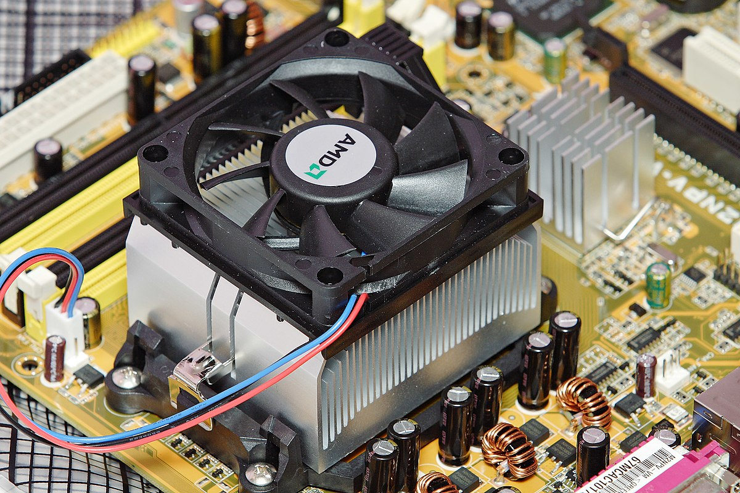
Hladnjak i ventilator
Služe za hlađenje procesora
Spriječavaju da dođe do pregrijavanja

Slide 15
Vanjski dijelovi računala

Slide 16
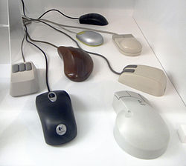
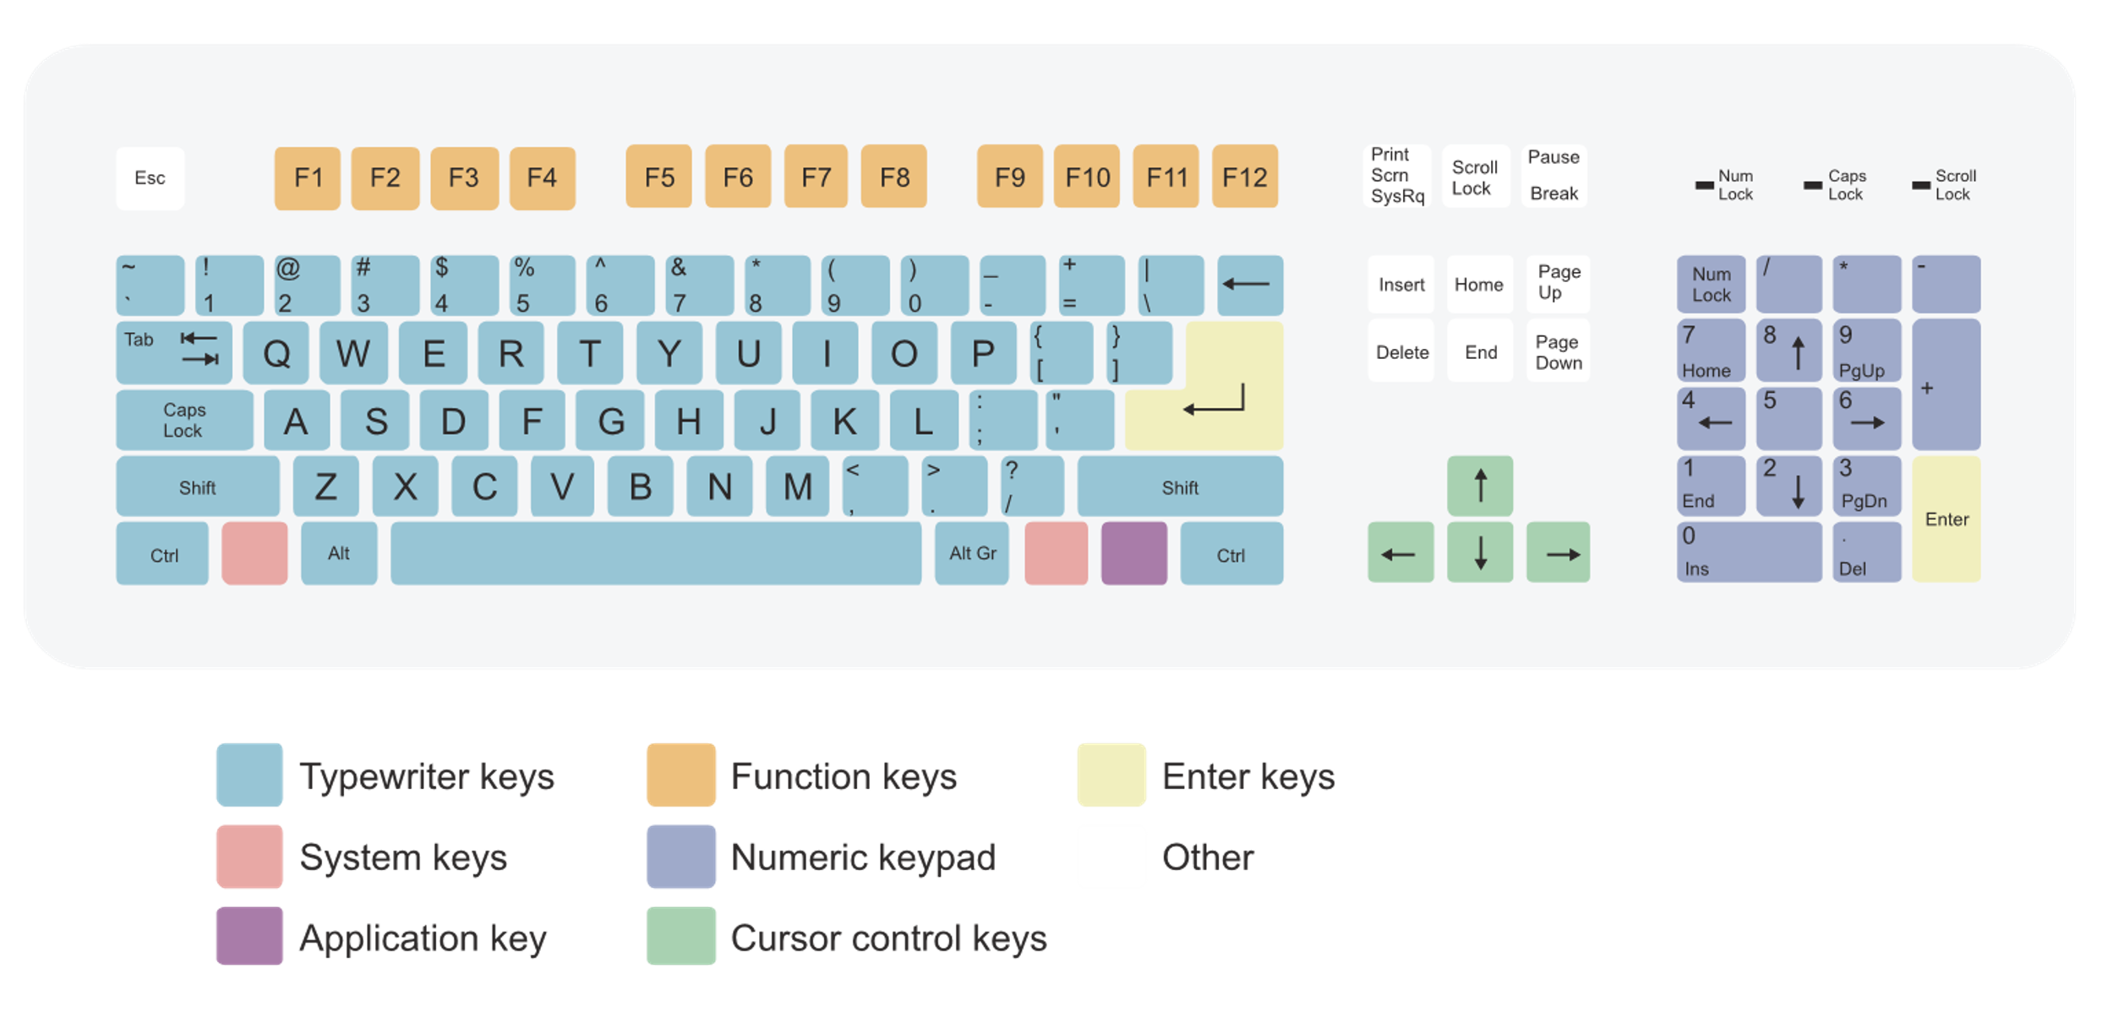
Ulazni uređaji
Tipkovnica – unos znakova
Alfanumeričke, brojčane, navigacijske, funkcijske i kontrolne
Miš - pokazivač
žični i bežični
optički i laserski

Slide 17
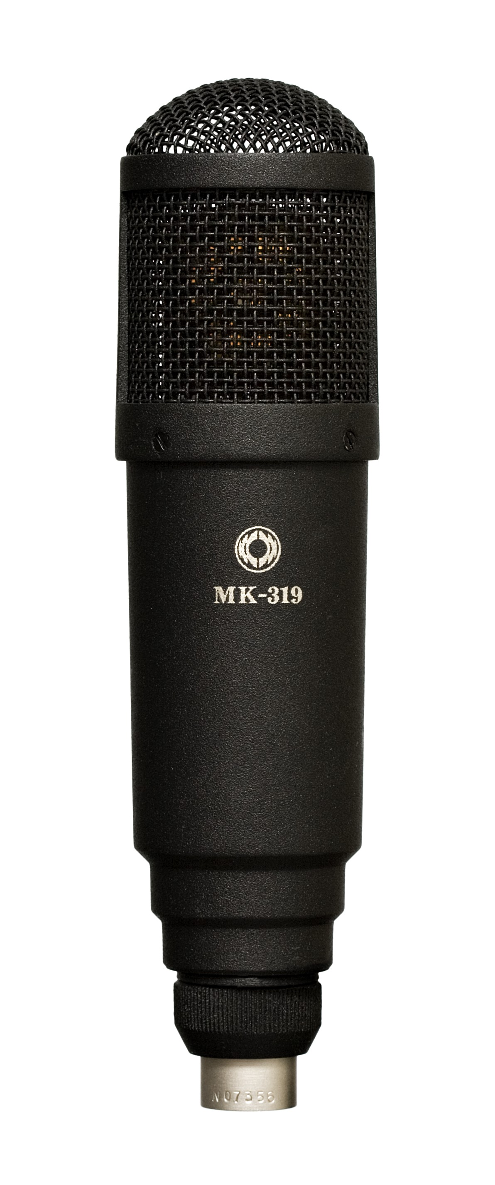
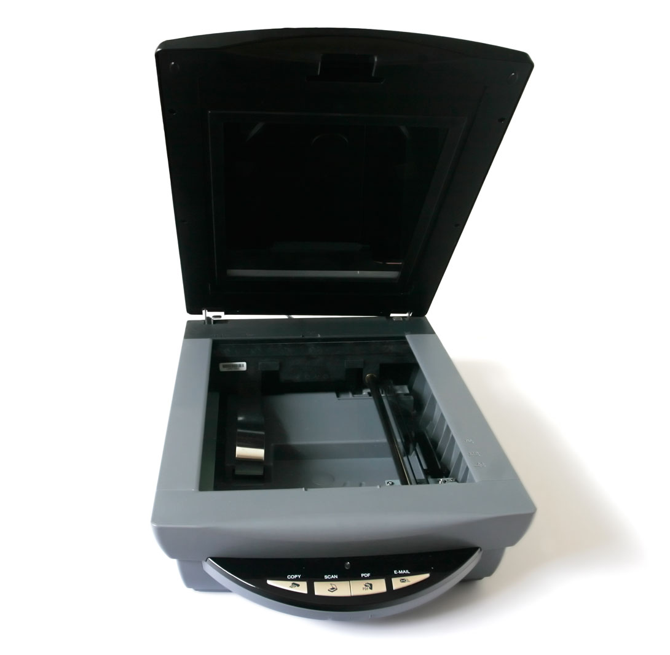
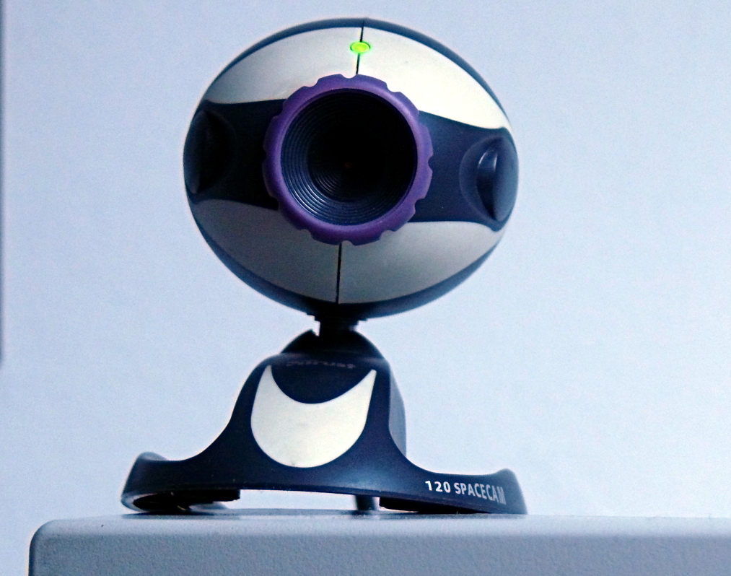
Mikrofon –unos zvuka u računalo
Skener – dokumente s papira prenosi u memoriju
Web kamera – unos fotografije i videa

Slide 18
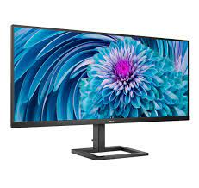
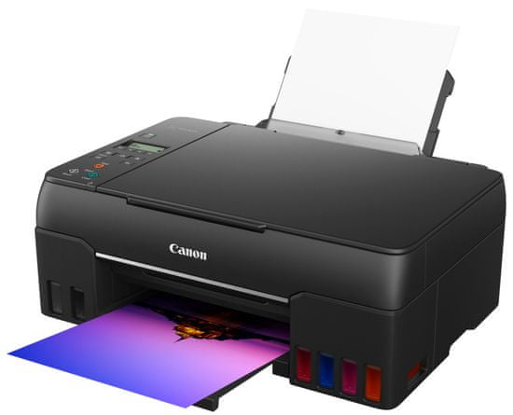
Izlazni uređaji
Monitor – prikazivanje rezultata rada
Zvučnik - uređaj za reprodukciju zvučnih zapisa
Pisač - ispisuje
Iglični, tintni, laserski, 3D i termički

Slide 19
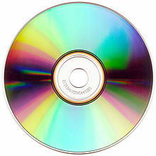
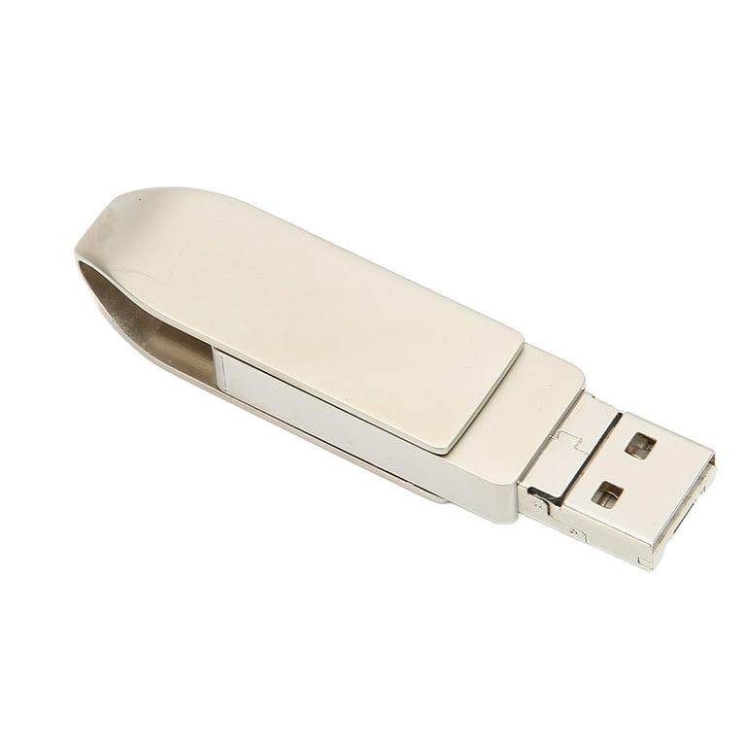
Vanjske memorije
Magnetske – magnetiziranje dijela medija
tvrdi disk
Optičke - CD, DVD i BD
Poluvodičke - slične RAM-u, ali ne gube memoriju
USB

Slide 20
Procijeni svoje znanje:

